Slide 1
Étude de la génétique des préférences Alimentaires
Phanie Bidlingmeyer
Lucie Bidlingmeyer
Yu Larpin
Assistants:
Diana Marek
Tanguy Corre

Slide 2
Buts
Etude d’association sur l’ensemble du génome (GWAS) pour les habitudes alimentaires
Expliquer la variabilité des préférences alimentaires grâce à la génétique

Slide 3
Contexte
Les liens entre la génétique et les habitudes alimentaires sont peu connus
Peu d’études génétiques du comportement alimentaire
Exclusivité des données de recherche à ce sujet
Grande probabilité de trouver des résultats inédits

Slide 4
Matériels

Slide 5
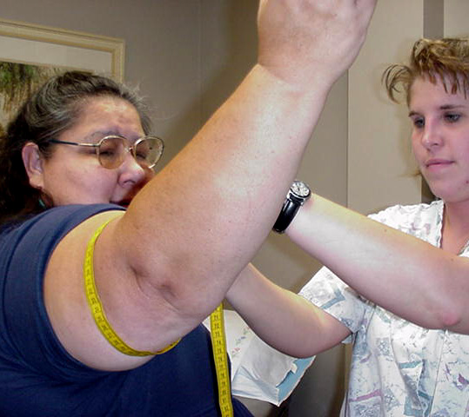
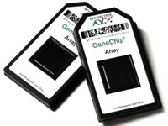
Cohorte Lausannoise (CoLaus)
Génotypes
Phénotypes
6’189
individus
500.000 SNPs
159 mesures
139 questions
Collaboration with: Vincent Mooser (GSK), Peter Vollenweider & Gerard Waeber (CHUV)

Slide 6
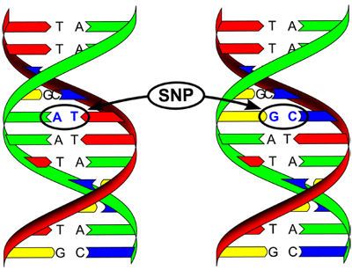
Génotypes
Extrait des génotypes
 | SNP 1 | SNP 2 | SNP 3
personne 1 | 0 | 0 | 0
personne 2 | 1 | 0 | 1
personne 3 | 1.1 | 1 | 0
personne 4 | 0 | 0 | 0
personne 5 | 0.02 | 0.04 | 0
personne 6 | 0 | 0 | 0
personne 7 | 0 | 0 | 0
personne 8 | 1.62 | 0.75 | 0
personne 9 | 1 | 0 | 1
personne 10 | 0 | 0 | 1
personne 11 | 0 | 0 | 0
personne 12 | 0 | 0 | 0
personne 13 | 1 | 0 | 1
personne 14 | 0.98 | 0.98 | 0
personne 15 | 0 | 0 | 0
personne 16 | 2 | 0 | 2

Slide 7
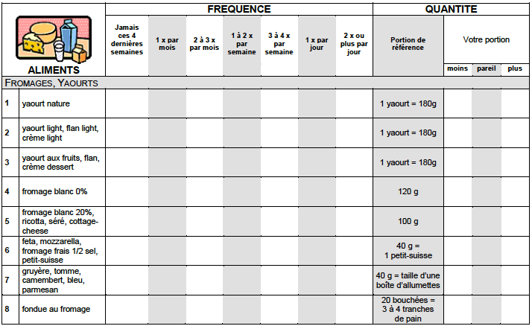
Phénotypes
X
X
X
X
X
X
X
X

Slide 8
Fréquences
Personne | yaourt aux fruits | feta, mozzarella | gruyère, tomme | fondue au fromage | pain blanc, tresse | corn-flakes | Beefsteak, cheval | steak haché
1 | 3 | 2 | 5 | 1 | 6 | 4 | 3 | 4
2 | 2 | 3 | 5 | 1 | 6 | 1 | 4 | 1
3 | 1 | 1 | 6 | 1 | 1 | 1 | 5 | 5
4 | 4 | 3 | 4 | 1 | 4 | 1 | 3 | 3
5 | 7 | 1 | 4 | 1 | 7 | 1 | 4 | 4
6 | 1 | 3 | 6 | 1 | 6 | 5 | 3 | 3
7 | 5 | 1 | 6 | 3 | 4 | 1 | 4 | 2
8 | 5 | 4 | 5 | 2 | 5 | 1 | 5 | 4
9 | 4 | 1 | 5 | 1 | 7 | 1 | 3 | 1
10 | 1 | 1 | 6 | 1 | 1 | 6 | 3 | 3
11 | 4 | 4 | 5 | 1 | 4 | 5 | 4 | 3
1=jamais ces 4 dernières semaines |  |  |  | 4=1 à 2x par semaine |  | 7=2x ou plus par jour
2=1x par mois |  |  |  | 5=3 à 4x par semaine
3=2 à 3x par mois |  |  |  | 6=1x par jour

Slide 9
Méthodes

Slide 10
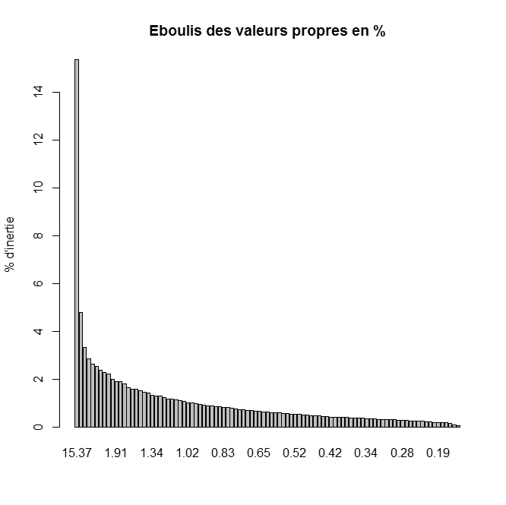
Méthodes: Analyse en composante principale
PC1 à PC10
Notes:
Régression linéaire (formule+schéma)
Analyse en composante principale (simplification des données alimentaires, schéma)

Slide 11
Méthodes : composantes Principales
 |  | Comp1 | Comp2 | Comp3 | Comp4 | Comp5 | Comp6 | Comp7 | Comp8 | Comp9 | Comp10
FFQ2 | yaourt light | 7 | 94 | 183 | 110 | 11 | 8 | 21 | 0 | 1 | 1
FFQ3 | yaourt aux fruits | 149 | 56 | 5 | 417 | 117 | 18 | 23 | 203 | 22 | 730
FFQ4 | fromage blanc 0% | 7 | 63 | 30 | 22 | 0 | 0 | 19 | 1 | 6 | 10
FFQ6 | feta, mozzarella | 82 | 0 | 69 | 10 | 56 | 143 | 28 | 7 | 5 | 0
FFQ7 | gruyère, tomme | 236 | 12 | 35 | 51 | 6 | 7 | 231 | 0 | 21 | 26
FFQ8 | fondue au fromage | 5 | 10 | 2 | 0 | 2 | 24 | 1 | 2 | 0 | 10
FFQ9 | pain blanc, tresse | 246 | 1246 | 42 | 0 | 476 | 84 | 54 | 27 | 1362 | 106
FFQ10 | pain complet | 269 | 956 | 112 | 13 | 531 | 79 | 459 | 26 | 1031 | 133
FFQ11 | musli ou autres | 77 | 226 | 27 | 30 | 133 | 55 | 4 | 50 | 132 | 90
FFQ13 | biscottes | 25 | 34 | 28 | 33 | 6 | 4 | 28 | 12 | 1 | 1
FFQ14 | Beefsteak, cheval | 98 | 72 | 79 | 19 | 20 | 7 | 0 | 0 | 3 | 26
FFQ15 | poulet sans peau | 88 | 32 | 45 | 3 | 16 | 8 | 21 | 0 | 1 | 2

Slide 12
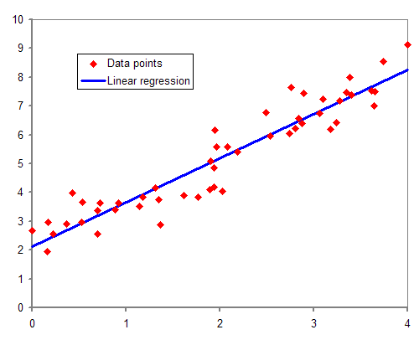
Méthodes : régression linéaire
$${PC}_{i}=α+β{SNP}_{j}+ε$$
PC : phénotype, les
composantes principales
SNP : génotype
β : taille de l’effet
$ε$ : erreur

Slide 13
seuil
Seuil de Bonferroni:
$$2∙{10}^{−8}$$
Seuil de Bonferroni corrigé en fonction de la corrélation entre le SNP, donc les tests ne sont pas indépendants:
$$5∙{10}^{−8}$$

Slide 14
Résumé et application
Échantillon: CoLaus (n=3933)
Génotypes : 2,5 millions de SNPs (génotypés + imputés)
Phénotypes: 10ères composantes principales
Méthodes d’associations: Régressions linéaires
Seuil: $5∙{10}^{−8}$

Slide 15
Résultats

Slide 16
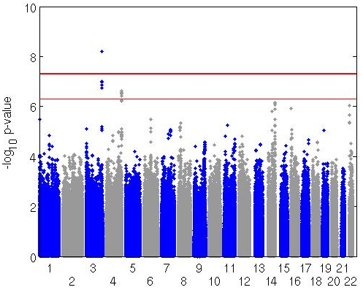
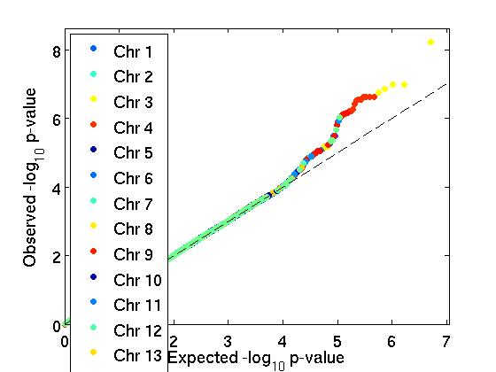
Un signal significatif pour l’analyse de la Principale composante 2
Manhattan plot
QQ plot
Notes:
Chacun des points est un variant
Significatif au niveau du génome

Slide 17
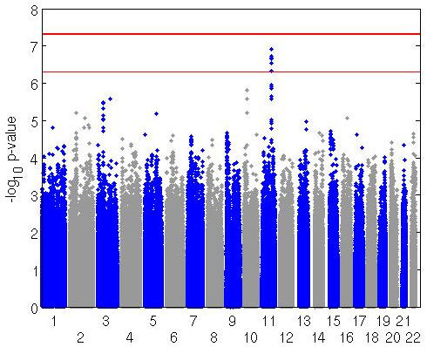
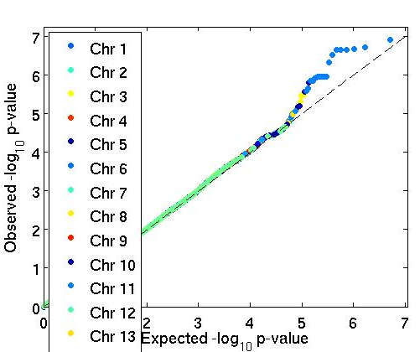
Principale composante 4
Manhattan plot
QQ plot

Slide 18
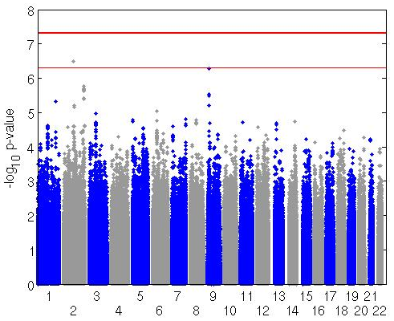
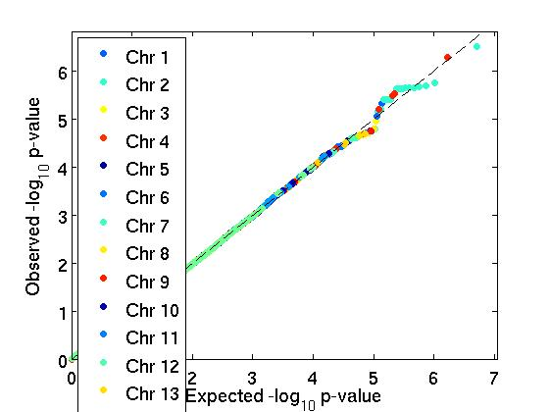
Principale composante 9
Manhattan plot
QQ plot

Slide 19
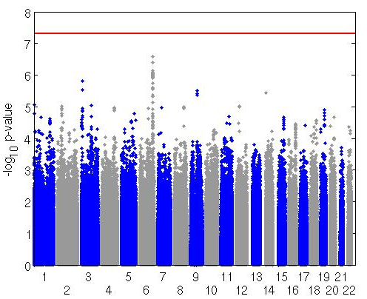
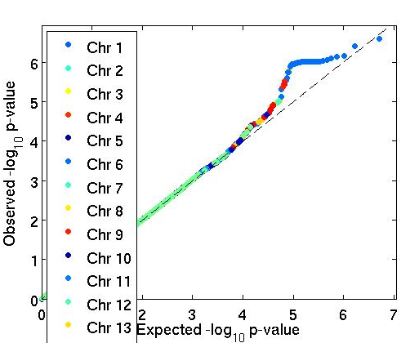
Principale composante 10
Manhattan plot
QQ plot

Slide 20
Résultats de la régression linéaire
composante principale | name | chromosome | position | allele1 | allele2 | effallelefreq | n | beta | sebeta | Rsq | Imputation type | call | pHWE | pvalue
2 | rs7623540 | 3 | 189972242 | C | A | 0.3038 | 3916 | 0.1414 | 0.0243 | 0.847 | 0 | NA | 0.5451 | 6.12E-09
2 | rs11723365 | 4 | 187746192 | T | C | 0.3193 | 3916 | 0.1147 | 0.0222 | 0.9944 | 0 | NA | 0.3474 | 2.43E-07
4 | rs2726353 | 11 | 98961826 | C | T | 0.0933 | 3915 | -0.196 | 0.0371 | NA | 1 | 0.9996 | 0.2578 | 1.25E-07
9 | rs1820973 | 2 | 114595686 | G | A | 0.3124 | 3917 | -0.144 | 0.0282 | 0.7356 | 0 | NA | 0.8303 | 3.16E-07
9 | rs10739208 | 9 | 9975322 | T | C | 0.3333 | 3917 | -0.121 | 0.0242 | NA | 1 | 0.9212 | 0.3018 | 5.25E-07
10 | rs6455670 | 6 | 160315110 | G | T | 0.2358 | 3914 | 0.1434 | 0.0278 | 0.9171 | 0 | NA | 0.3476 | 2.60E-07

Slide 21
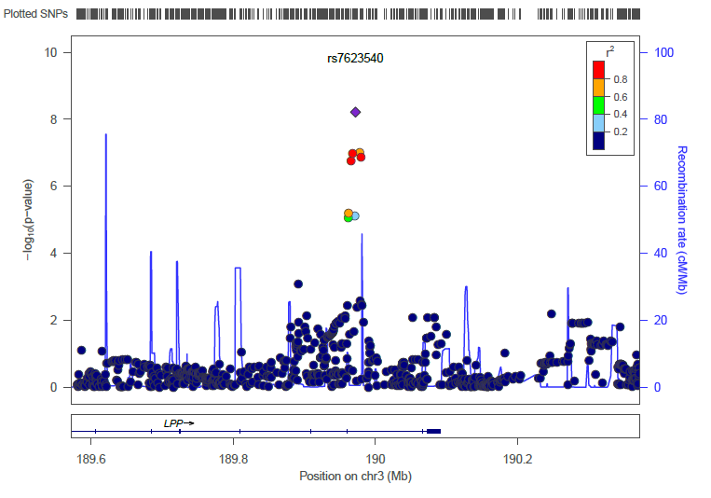
Analyse détailléE de la SNP rs7623540

Slide 22
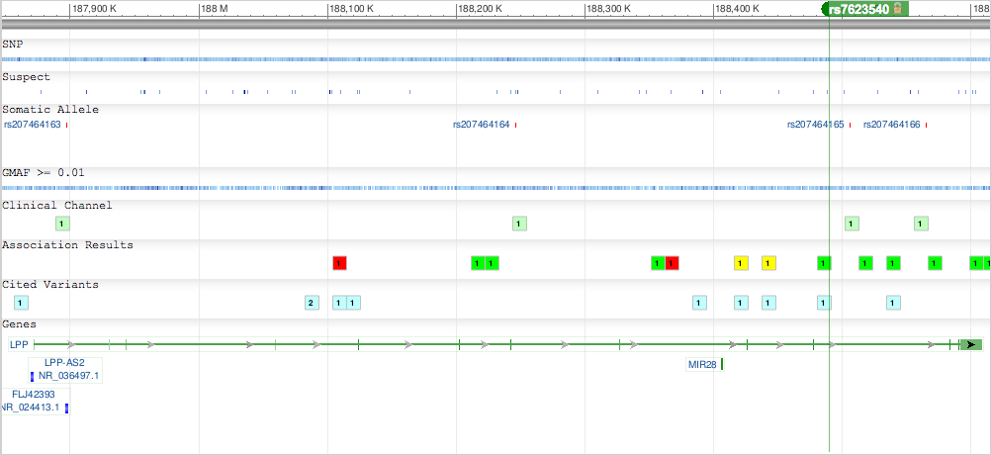
SNP rs7623540

Slide 23
Interprétation
Rs7623540: gène LPP (Lipoma-preferred partner) codant pour une protéine permettant l’adhésion des cellules entre elles et leur mobilité. Associé avec:
L’obésité
La maladie de cœliaque
Des maladies auto-immunes

Slide 24
Régression linéaire de la SNP rs7623540
β -log(p)
Phénotype = 97 aliments
Taille de l’effet de la SNP Rs7623540
Notes:
PC2chromosome 3

Slide 25
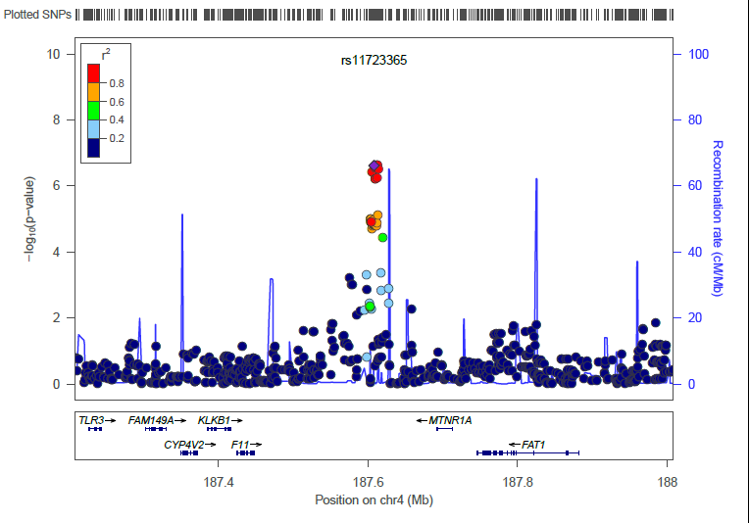
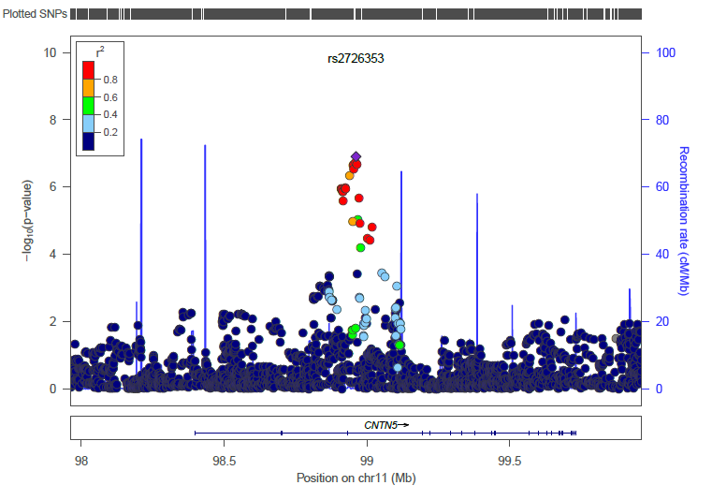
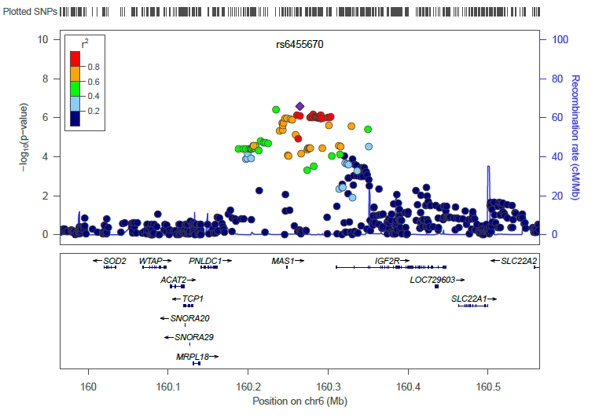
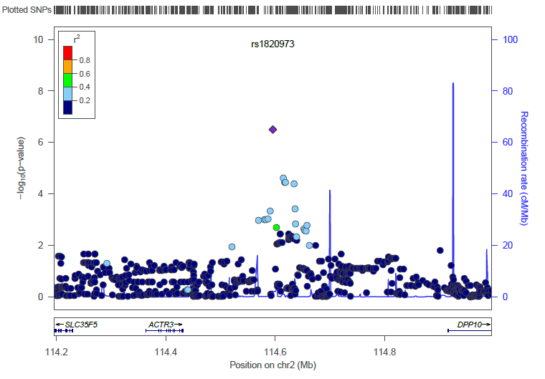
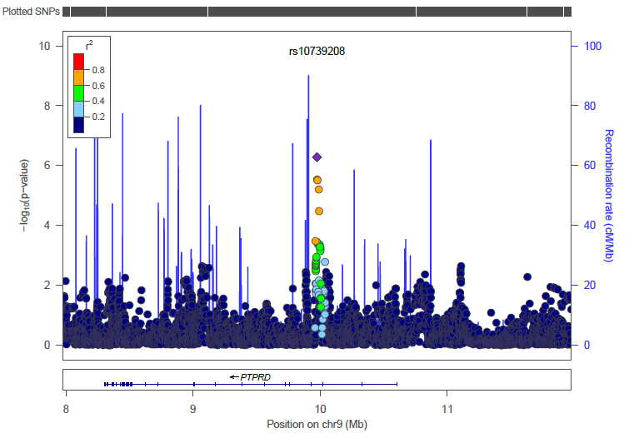
Zoom des signaux suggestifs

Slide 26
Conclusions

Slide 27
discussion
Un résultat significatif dans le gène LPP
nécessite de faire un réplicat dans une autre cohorte
Planifier des expérimentations (p.ex. animales) pour validation fonctionnelle

Slide 28
Feedback
Niveau de difficulté élevé (Gérer la masse de données et leur complexité; 2.5 millions de SNPs; Imputations; Analyse en composante principale; Utilisation de matlab)
Descriptif théorique des méthodes
Travail expérimental
Travail en petit groupe

Slide 29
Merci de votre attention
Questions ?
Phanie-Laure.Bidlingmeyer@unil.ch
Lucie.Bidlingmeyer@unil.ch
Yu.Larpin@unil.ch

